Slide 1



Tiếng Việt: ẨN DỤ
NGỮ VĂN 6

Slide 2

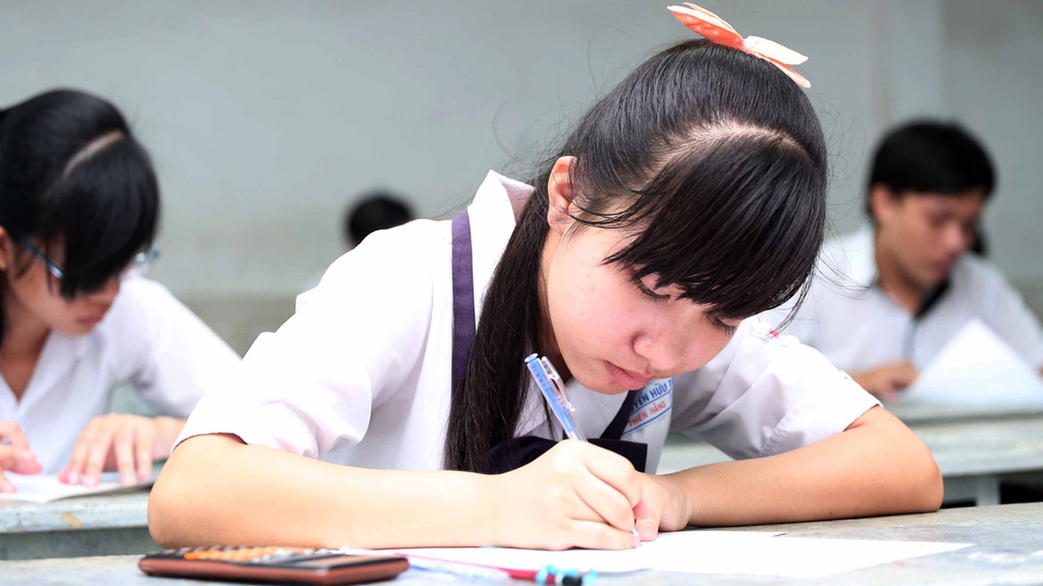
HỌC SINH GHI BÀI NHỮNG SILE CÓ BIỂU TƯỢNG


Slide 3
Tiếng Việt:
ẨN DỤ
I/ Ẩn dụ là gì?
II/ Các kiểu ẩn dụ:
VD1: (SGK/68) Đoạn thơ của Minh Huệ
Cụm từ “Người Cha” được dùng để chỉ ai? Vì sao có thể ví như vậy?
Người Cha
Bác Hồ
- Ẩn dụ phẩm chất.
=> Giống nhau ở phẩm chất, tuổi tác, tình yêu thương, sự chăm sóc…
Từ “thắp” và “lửa hồng” được dùng để chỉ hiện tượng, sự vật nào? Vì sao có thể ví như vậy?
VD2: (SGK/68) Câu thơ của Nguyễn Đức Mậu
thắp
nở hoa
- Ẩn dụ cách thức
=> Giống nhau ở cách thức thực hiện.
Cụm từ “nắng giòn tan” được dùng để chỉ hiện tượng nào? Vì sao có thể ví như vậy?
lửa hồng
màu đỏ của hoa
- Ẩn dụ hình thức
=> Giống nhau ở vẻ hình thức bên ngoài
VD3: (SGK/69) Câu văn của Nguyễn Tuân.
nắng giòn tan
nắng to, rực lửa
- Ẩn dụ chuyển đổi cảm giác.
=> Giống nhau ở sự cảm nhận nhờ các giác quan.
Có nét tương đồng
Gọi tên A ======================= B
Tăng sức gợi hình, gợi cảm
Từ 4 cách ẩn dụ ở 3 ví dụ trên, kết hợp với SGK, em hãy đặt cho mỗi cách một cái tên để chỉ các kiểu ẩn dụ?
Qua 3 ví dụ trên, em hiểu thế nào là ẩn dụ?
2/ Ghi nhớ: (SGK/68)
( 4 kiểu ẩn dụ)

Slide 4
III/ Luyện tập:
Bài tập 1: So sánh đặc điểm và tác dụng của ba cách diễn đạt sau đây:
Phép so sánh và ẩn dụ có điểm gì giống và khác nhau?
Giống nhau: + Đều gọi A bằng B
+ Đều làm tăng tính gợi hình, gợi cảm cho sự diễn đạt.
Cách 1:
Bác Hồ mái tóc bạc
Đốt lửa cho anh nằm
Khác nhau: + So sánh: vế A và vế B đều hiện diện
+ Ẩn dụ: Chỉ có một vế hiện diện, vế còn lại bị ẩn đi.
-> diễn đạt bình thường, không có tính nghệ thuật.
Cách 2:
Bác Hồ như Người cha
Đốt lửa cho anh nằm
-> sử dụng phép so sánh làm cho câu thơ tăng sức gợi hình, gợi cảm.
Cách 3:
Người Cha mái tóc bạc
Đốt lửa cho anh nằm
-> sử dụng phép ẩn dụ làm cho câu thơ hàm súc, gợi hình, gợi cảm.
Ẩn dụ có tác dụng tạo cho câu nói có tính hình tượng, biểu cảm và hàm súc hơn so với phép so sánh và cách nói bình thường.

Slide 5
Bài tập 2: Tìm hình ảnh ẩn dụ và nêu nét tương đồng giữa các sự vật hiện tượng được so sánh ngầm với nhau?
a/ Ăn quả nhớ kẻ trồng cây.
b/ Gần mực thì đen, gần đèn thì sáng.
c/ Thuyền về có nhớ bến chăng
Bến thì một dạ khăng khăng đợi thuyền.
d/ Ngày ngày Mặt trời đi qua trên lăng
Thấy một Mặt trời trong lăng rất đỏ.
=> biết ơn những người tạo ra thành quả cho ta hưởng thụ.
- Ăn quả: hưởng thụ thành quả lao động.
- Kẻ trồng cây: người tạo ra thành quả.
=> môi trường ảnh hưởng tới sự phát triển nhân cách, lối sống.
- mực, đen: cái xấu.
- đèn, sáng: cái tốt, cái hay, cái tiến bộ.
- thuyền: người đi xa.
- bến: người ở lại.
=> sự chung thủy
- mặt trời (trong lăng): Bác Hồ.
=> đem lại sự sống, cuộc sống

Slide 6
Bài tập 3: Tìm những ẩn dụ chuyển đổi cảm giác và nêu tác dụng của chúng.
a/ Buổi sáng, mọi người đổ ra đường. Ai cũng muốn ngẩng lên cho thấy mùi hồi chín chảy qua mặt.
Mùi hồi: cảm nhận bằng khứu giác
Chảy: cảm nhận bằng xúc giác
=> Cảm nhận mùi hồi chín thơm ngào ngạt, lan tỏa khắp trong không gian như nước chảy thành dòng, thành giọt. Gợi hình ảnh, gợi cảm xúc.
b/ Cha lại dắt con đi trên cát mịn
Ánh nắng chảy đầy vai.
Ánh nắng: cảm nhận bằng thị giác
Chảy: cảm nhận bằng xúc giác
=> Cảm nhận ánh nắng ấm áp bao trùm lên mọi vật như nước chảy thành dòng, thành giọt. Gợi hình ảnh, gợi cảm xúc.

Slide 7




HƯỚNG DẪN TỰ HỌC
Ghi nội dung bài học vào vở
(ở các trang sau)
Học thuộc ghi nhớ SGK.
Làm tiếp ý c), d) bài tập 3, SGK/70
Xem trước bài mới : Hoán dụ
Chúc các em học tốt

Slide 8
NỘI DUNG BÀI HỌC Ở CÁC TRANG TIẾP THEO
CÁC EM NHỚ GHI VÀO VỞ ĐẦY ĐỦ NHÉ!

Slide 9
Tiếng Việt:

ẨN DỤ
I/ Ẩn dụ là gì?
II/ Các kiểu ẩn dụ:
VD1: (SGK/68) Đoạn thơ của Minh Huệ
Người Cha
Bác Hồ
- Ẩn dụ phẩm chất.
=> Giống nhau ở phẩm chất, tuổi tác, tình yêu thương, sự chăm sóc…
VD3: (SGK/68) Câu thơ của Nguyễn Đức Mậu
thắp
nở hoa
- Ẩn dụ cách thức
=> Giống nhau ở cách thức thực hiện.
lửa hồng
màu đỏ của hoa
- Ẩn dụ hình thức
=> Giống nhau ở vẻ hình thức bên ngoài
VD3: (SGK/69) Câu văn của Nguyễn Tuân.
nắng giòn tan
nắng to, rực lửa
- Ẩn dụ chuyển đối cảm giác.
=> Giống nhau ở sự cảm nhận nhờ các giác quan.
2/ Ghi nhớ: (SGK/68)
( 4 kiểu ẩn dụ)

Slide 10

III/ Luyện tập:
Bài tập 1: So sánh đặc điểm và tác dụng của ba cách diễn đạt SGK/69:
+ Cách 1: diễn đạt bình thường, không có tính nghệ thuật.
+ Cách 2: sử dụng phép so sánh làm cho câu thơ tăng sức gợi hình, gợi cảm.
+ Cách 3: sử dụng phép ẩn dụ làm cho câu thơ hàm súc, gợi hình, gợi cảm.
*Ẩn dụ có tác dụng tạo cho câu nói có tính hình tượng, biểu cảm và hàm súc hơn so với phép so sánh và cách nói bình thường.

Slide 11

Bài tập 2: (SGK/70) Tìm hình ảnh ẩn dụ và nêu nét tương đồng giữa các sự vật hiện tượng được so sánh ngầm với nhau?
a/ - ăn quả: hưởng thụ thành quả lao động.
- kẻ trồng cây: người tạo ra thành quả.
=> biết ơn những người tạo ra thành quả cho ta hưởng thụ.
b/ - mực, đen: cái xấu.
- đèn, sáng: cái tốt, cái hay, cái tiến bộ.
=> môi trường ảnh hưởng tới sự phát triển nhân cách, lối sống.
c/ - thuyền: người đi xa.
- bến: người ở lại.
=> sự chung thủy
d/ - mặt trời (trong lăng): Bác Hồ.
=> đem lại sự sống, cuộc sống

Slide 12
Bài tập 3: (SGK/70) Tìm những ẩn dụ chuyển đổi cảm giác và nêu tác dụng của chúng.

a) Mùi hồi: cảm nhận bằng khứu giác
Chảy: cảm nhận bằng xúc giác
=> Cảm nhận mùi hồi chín thơm ngào ngạt, lan tỏa khắp trong không gian như nước chảy thành dòng, thành giọt. Gợi hình ảnh, gợi cảm xúc.
b) Ánh nắng: cảm nhận bằng thị giác
Chảy: cảm nhận bằng xúc giác
=> Cảm nhận ánh nắng ấm áp bao trùm lên mọi vật như nước chảy thành dòng, thành giọt. Gợi hình ảnh, gợi cảm xúc.

Slide 13

HƯỚNG DẪN TỰ HỌC
Học thuộc ghi nhớ SGK.
Làm tiếp ý c), d) bài tập 3, SGK/70
Xem trước bài mới : Hoán dụ

